Slide 1

第十四章 经济增长和经济发展

Slide 2

第十四章 经济增长和经济发展
第一节 经济增长的描述和事实
第二节 增长核算
第三节 新古典增长模型
第四节 内生增长理论
第五节 促进经济增长的政策
第六节 经济发展指标及要素
第七节 经济发展的战略
第八节 本章评析

Slide 3
第十四章 经济增长和经济发展
第一节 经济增长的描述和事实
  经济增长和经济发展的定义
  经济增长的一些事实
  经济增长的基本问题

Slide 4
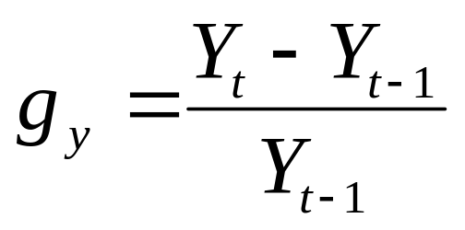
第一节 经济增长的描述和事实
一、经济增长和经济发展的定义
经济增长被定义为产量的增加，这里的产量既可以表示为总量GDP，也可以表示为人均GDP。
  经济增长的程度可以用增长率g_{Y}描述
  其中，Y_{t}表示 t 时期的总产量，Y_{t-1}表示（t-1）时期的总产量。

Slide 5
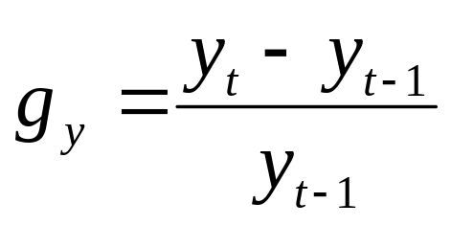


第一节 经济增长的描述和事实
一、经济增长和经济发展的定义
  人均产量意义下的增长率
    其中， 表示 t 时期的人均产量，用 表示（t-1）时期的人均产量。

Slide 6
第一节 经济增长的描述和事实
一、经济增长和经济发展的定义
经济增长和经济发展
  如果经济增长是一个“量”的概念，那么经济发展就是一个比较复杂的“质”的概念。
  经济发展不仅包括经济增长，而且包括国民的生活质量以及整个社会各个不同方面的总体进步。
  总之，经济发展是反映一个经济体总体发展水平的综合性概念。

Slide 7
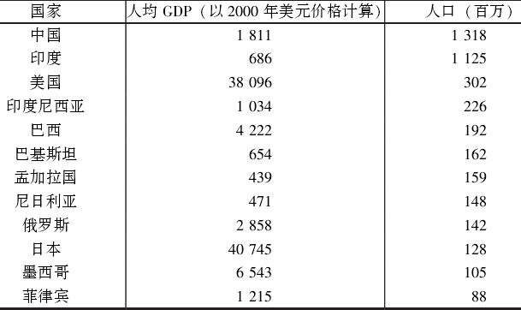
第一节 经济增长的描述和事实
二、经济增长的一些事实
  事实1：世界范围内国家或地区间生活水平差距较大
  生活水平的国际差异（2007年）

Slide 8
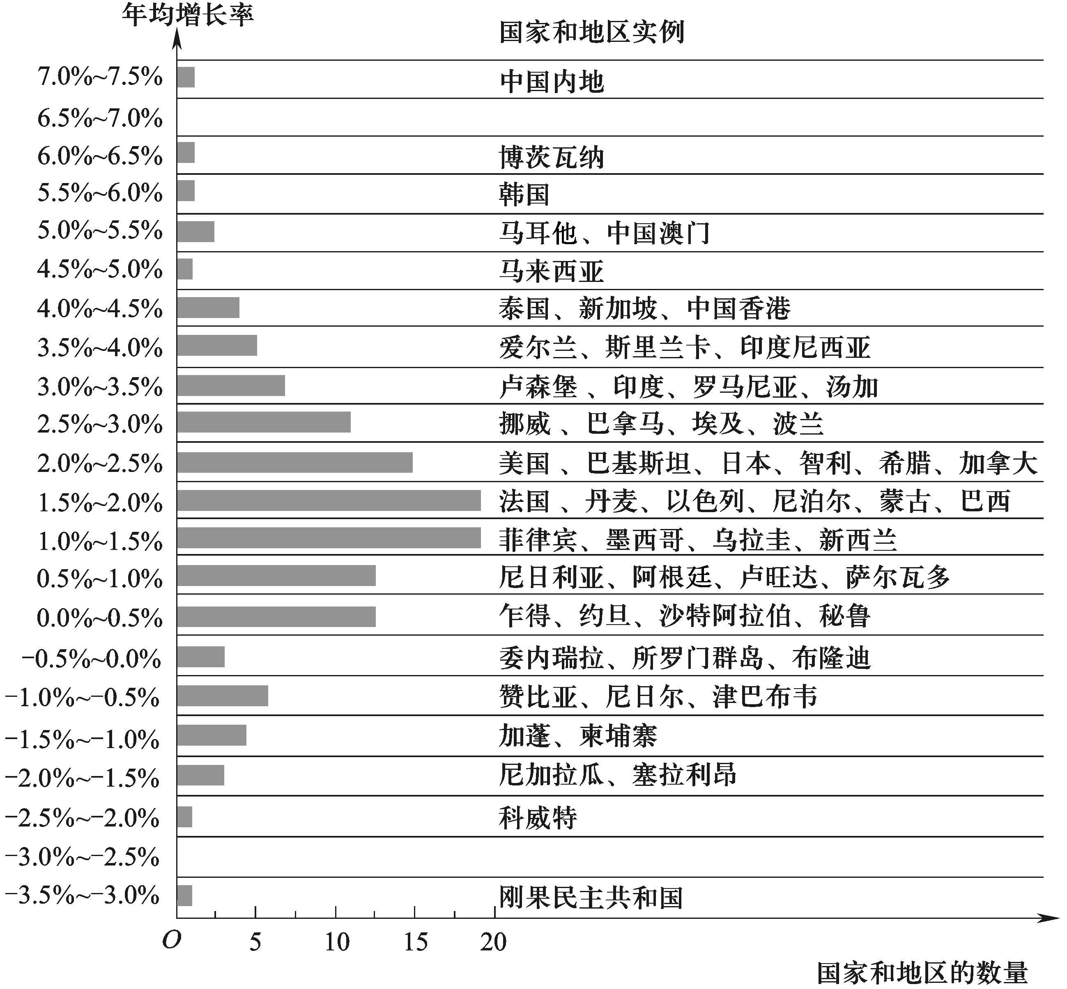
事实2：国家间收入增长率差距较大
第一节 经济增长的描述和事实
二、经济增长的一些事实
56个国家(地区)1970—2005
年的年平均增长率

Slide 9
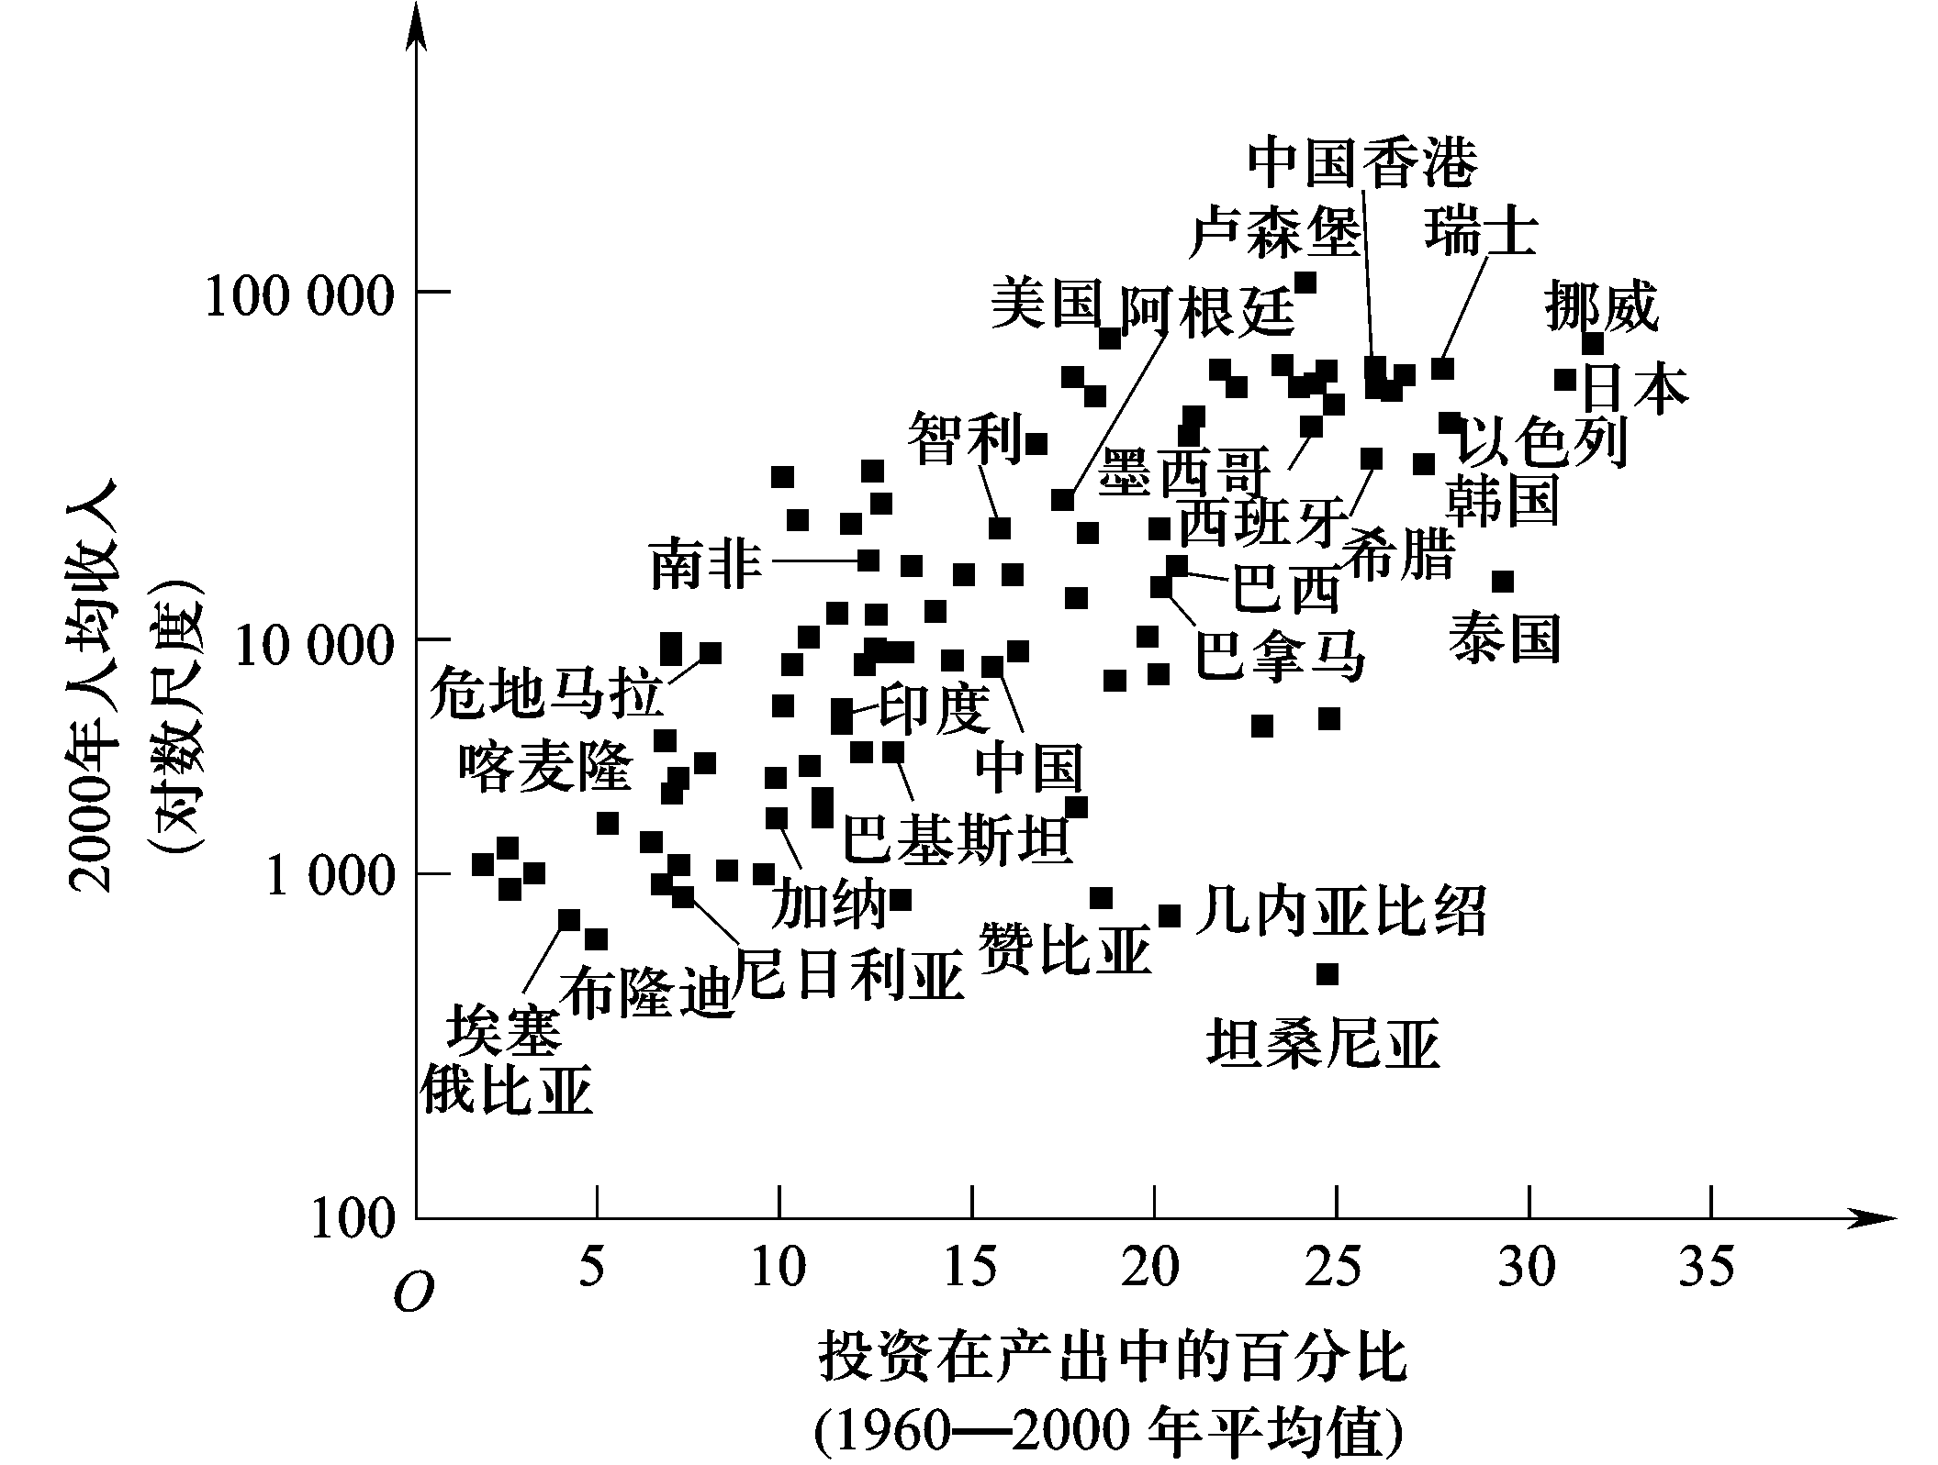
事实3：国家或地区的投资率与人均收入正相关
第一节 经济增长的描述和事实
二、经济增长的一些事实
投资率与人均收入的国际数据

Slide 10
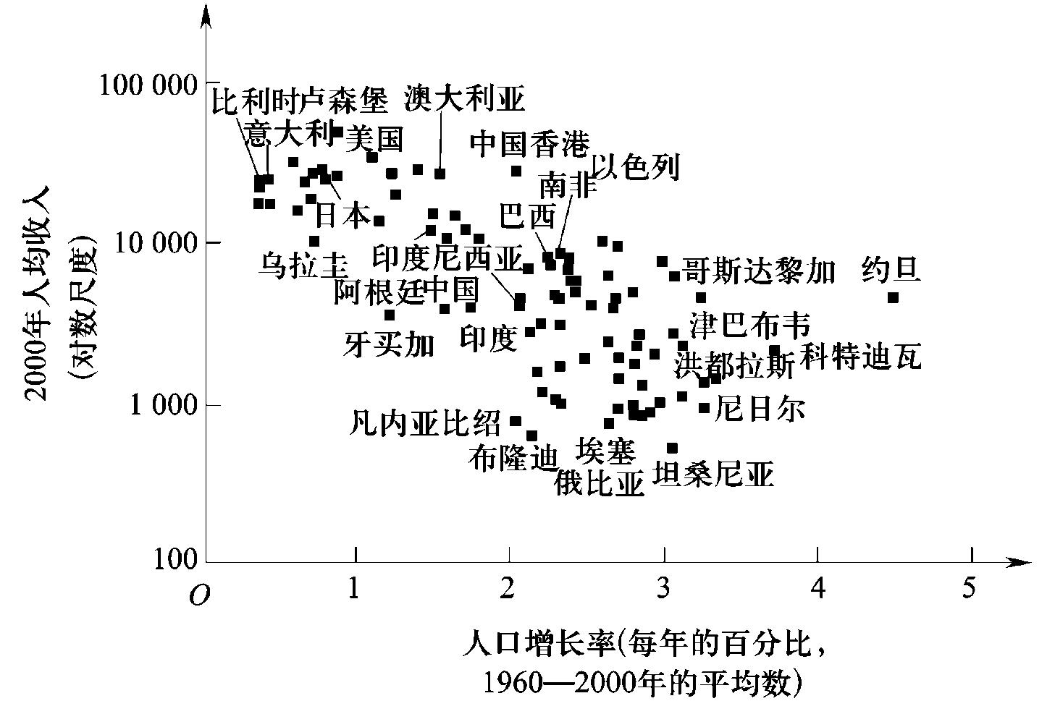
事实4：各国或地区的人口增长率与人均收入负相关
第一节 经济增长的描述和事实
二、经济增长的一些事实
人口增长率与人均收入的国际数据

Slide 11
第一节 经济增长的描述和事实
三、经济增长的基本问题
  第一，为什么一些国家如此富裕，而另一些国家那么贫穷？
  第二，什么是经济增长的源泉?
  第三，怎样理解一些国家和地区的增长奇迹?

Slide 12
第一节 经济增长的描述和事实
在宏观经济学中，对上述问题的解答有两种互为补充的分析方法：
  一种是增长核算，它试图把产量增长的不同决定因素的贡献程度数量化；
  另一种是增长理论，它把增长过程中生产要素供给、技术进步、储蓄和投资互动关系模型化。

Slide 13
第十四章 经济增长和经济发展
第二节 增长核算
  经济增长的决定因素
  增长核算方程
  增长的经验估算
  经济增长因素分析

Slide 14
第二节 增长核算
一、经济增长的决定因素
直接原因：
  投入要素——资本 、劳动
  生 产 率——规模经济、技术进步、人力资本
基本原因：对一国积累生产要素的能力以及投资于 知识生产的能力产生影响的变量，如人口增长、金融部门的影响力、一般宏观经济环境、贸易制度、政府规模、收入分配、地理的影响以及政治、社会的环境等。

Slide 15
第二节 增长核算
一、经济增长的决定因素
生产方程：
Y_{t}=F(K_{t}，R_{t}，N_{t}，A_{t}，S_{t}）
  式中，Y_{t}为一个经济体的总产出；K_{t}、R_{t}和 N_{t}分别表示总资本存量、自然资源和劳动投入；A_{t}表示该经济应用知识的储量；S_{t}则代表上面所说的基本因素，或称其为 “社会文化环境”或 “社会能力”，这是经济运行所不可缺少的。
该生产方程包括了经济增长的直接原因和基本原因，特别是变量 S_{t}反映了经济增长的基本原因。

Slide 16
第二节 增长核算
二、增长核算方程
设经济的生产函数：Y=AF（N，K）
Y、 N 和 K 依次为总产出、投入的劳动量和投入的资本量；A代表经济的技术水平。
产出的变动为：
△Y=MP_{N} × △N+MP_{K} × △K+F（N，K） × △A
△Y、△N、△K、△A分别为产出变动、劳动变动、资本变动、技术变动。

Slide 17
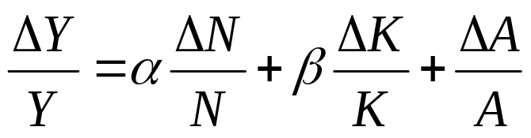


第二节 增长核算
二、增长核算方程
变形化简得到核算方程：
为劳动收益总量在产出中所占的份额， 为资本收益总量在产出中所占的份额。

Slide 18
第二节 增长核算
二、增长核算方程
增长核算方程表明：
  产出增长=劳动份额×劳动增长率+资本份额×资本增长率+技术进步率
  由此，经济增长的源泉可归结为生产要素的增长和技术进步

Slide 19
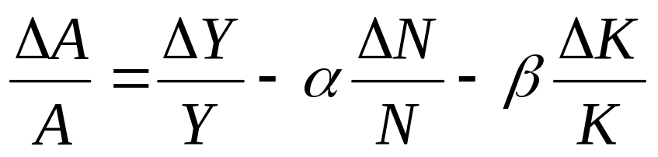
第二节 增长核算
二、增长核算方程
增长核算方程还可被用来衡量经济的技术进步：
表达式∆A/A被称为索洛余值。表明当知道了劳动和资本在产出中份额的数据，并且有了产出、劳动和资本增长的数据，则经济中的技术进步可以作为一个余量计算出来。

Slide 20
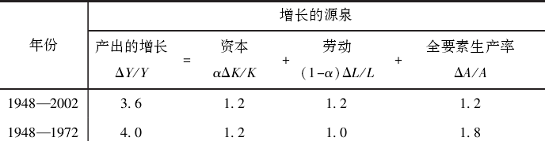
第二节 增长核算
三、增长的经验估算
美国经济增长的核算（%）
，

Slide 21
第二节 增长核算
三、增长的经验估算
该表表明，从 1948-2002 年，美国的实际 GDP 增长平均每年为3.6%，其中的1.2%是由资本存量的增加贡献的，1.2%是由劳动投入的增加贡献的，而余下的1.2%是由于全要素生产率的提高而带来的。

Slide 22
第二节 增长核算
四、经济增长的因素分析
丹尼森把经济增长因素分为两大类
  生产要素投入量
  生产要素生产率
具体而言，丹尼森吧影响经济增长的因素归结为6个：劳动、资本存量的规模、资源配置状况、规模经济、知识进展、其他影响单位投入产量的因素。

Slide 23
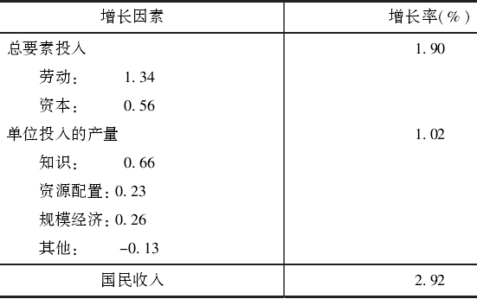
第二节 增长核算
四、经济增长的因素分析
美国总国民收入增长的源泉（1929-1982）

Slide 24
第二节 增长核算
四、经济增长的因素分析
要素生产率提高或单位要素投入产量的源泉：
  首先，知识进展。
    知识的进展解释了技术进步对经济增长的约 60%的贡献。 知识进展是发达资本主义国家最重要的增长因素。
    知识进展包括技术知识、管理知识的进步和由于采用新的知识而产生的生产结构和设备的更有效的设计，还包括国内外有组织的研究、个人研究和发明，或者从简单的观察和经验中得来的知识。

Slide 25
第二节 增长核算
四、经济增长的因素分析
  其次，资源配置。
    例如，人们从薪水少的工作跳槽到薪水更高的工作，从而导致产量的增加或收入的增长。
  再次，规模经济。
    当经济运作的规模扩大时，每单位产量所需的投入更少，这主要是因为在小规模水平上使用技术的经济率可能不高，而在更大的生产规模上则可能节约成本，带来规模经济效应。

Slide 26
第十四章 经济增长和经济发展
第三节 新古典增长模型
  基本假定和思路
  没有技术进步的新古典增长模型
  具有技术进步的新古典增长模型

Slide 27
第三节 新古典增长模型
一、基本假定和思路
基本假定
  经济由一个部门组成，该部门生产一种既可用于投资也可用于消费的商品；
  该经济为不存在国际贸易的封闭经济，且政府部门被忽略；
  生产的规模报酬不变；
  该经济的技术进步、人口增长及资本折旧的速度都由外生因素决定；
  生产要素的边际收益递减；
  社会储蓄函数S=sY，s为储蓄率。

Slide 28
第三节 新古典增长模型
二、没有技术进步的新古典增长模型
基本方程
  在没有技术进步的情况下，设生产函数为：
    Y=F(N，K)
  根据生产规模报酬不变的假定，有：
    λ Y=F(λ N，λ K)
  取λ=1/N，上式变为：
    Y/N=F(1，K/N)
  为简便起见，假定全部人口都参与生产，那么上式说明，人均产量Y / N 只依赖于人均资本 K / N。

Slide 29
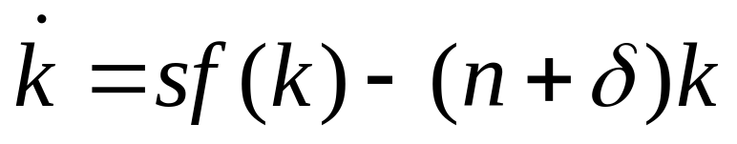
第三节 新古典增长模型
二、没有技术进步的新古典增长模型
  用 y 表示人均产量，即 y = Y / N，k 表示人均资本，即 k =K / N，则生产函数可表示为下面的人均表达形式： y=f(k)，其中，f(k)=F(1，k)。
  一般地说，资本积累受两种因素的影响，即投资和折旧，则有：

Slide 30
第三节 新古典增长模型
二、没有技术进步的新古典增长模型
  进一步化简整理得新古典增长模型的基本方程：
    表明：人均资本变化等于人均储蓄减去 (n+δ)k。
    表达式(n+δ)k可以理解为 “必要的” 或者是 “临界的”投资，它是保持人均资本k 不变的必需的投资。为了阻止人均资本 k 下降，需要用一部分投资来抵消折旧，这部分投资就是δ k 项。同样还需要一些投资，因为劳动数量以 n 的速率在增长，这部分投资就是 nk 项。
资本深化=人均储蓄（投资）-资本广化

Slide 31
第三节 新古典增长模型
二、没有技术进步的新古典增长模型
稳态
  生产要素投入量
  如果sf(k) ＞(n+δ) k，sf(k)大于资本广化所需的投资，则资本存量的变化量为正数，资本存量增加；
  如果sf(k) ＜(n+δ) k，sf(k)小于资本广化所需的投资，则资本存量的变化量为负数，资本存量减少；
  如果sf(k) = (n+δ)k，即投资量等于资本广化所需的投资量，或临界投资，资本存量保持不变。

Slide 32
第三节 新古典增长模型
二、没有技术进步的新古典增长模型
(n+δ) k
y
y_{A}
稳态
f(k)
sf(k)
sy_{A}
A
稳态资本存量
O
k_{A} k
新古典模型的稳态

Slide 33
第三节 新古典增长模型
二、没有技术进步的新古典增长模型
  在新古典增长模型中，经济达到稳态的条件是：
sf(k) =(n+δ)k
  当经济偏离稳定状态时，无论人均资本水平过多还是过少，都存在着某种力量使其恢复到稳态。这意味着，新古典增长模型所确定的稳态是稳定的。

Slide 34
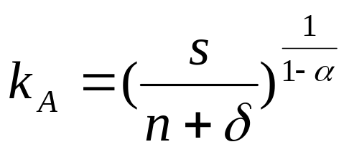
第三节 新古典增长模型
二、没有技术进步的新古典增长模型
对收入差异的解释
  设人均生产函数为：
    y=f(k)=k^{а} （a 介于0 和1 之间）
  由稳态条件式可知：
    sk^{а}=(n+δ)k
  求得：

Slide 35
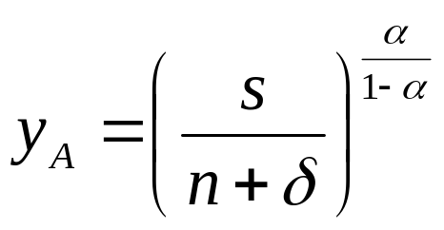
第三节 新古典增长模型
二、没有技术进步的新古典增长模型
  由人均生产函数，可求得稳态下的人均产出量y_{A}为：
  上式表明，一方面，若其他条件相同，储蓄率或投资率较高的国家通常比较富裕。另一方面，根据新古典增长模型，人口增长率较高的国家通常比较贫穷。
    新古典增长理论的一个关键结论：稳态增长率不受储蓄率 的影响。
    当经济处于稳态时，k和y都是固定不变的。由于人均收入 固定不变，故其增长率为零，这时，总收入以相同于人口增长率的速率增长，即增长率为n。

Slide 36
第三节 新古典增长模型
二、没有技术进步的新古典增长模型
比较静态分析
  储蓄率增加对稳态的影响
  人口增长对稳态的影响

Slide 37
第三节 新古典增长模型
二、没有技术进步的新古典增长模型
(n+δ) k
y
A’
s‘ f(k)
经济最初位于 A点的稳态均衡。现在假定人们增加了储蓄，这使储蓄曲线上移至s‘f(k)的位置。这时新的稳态为A’ ，比较A 点和 A’点，可知储蓄率的增加提高了稳态的人均资本和人均产量。
sf(k)
A
O
K_{o} k’
k
1. 储蓄率增加的影响

Slide 38
第三节 新古典增长模型
二、没有技术进步的新古典增长模型
y
人均产出和总产量增长率随时间变化的轨迹
比较稳态均衡点A和A’，可知储蓄率的增加提高了稳态的人均资本和人均产量。
  第一，从短期看，更高的储蓄率导致了总产量增长率和人均产量的增加；
  第二，从长期看，随着资本积累，增长率逐渐降低，最终又回落到人口增长率的水平。
y_{o}
O
t_{o} t₁
t
(a)
g_{Y}
总之，新古典增长理论在此得出的结论是，储蓄率的增加不会影响稳态增长率，但确实能提高收入的稳态水平。即：储蓄率的增加只有水平效应，而没有增长效率。
n
O
t_{o} t₁
t
(b)

Slide 39
第三节 新古典增长模型
二、没有技术进步的新古典增长模型
两个重要结论：
一、人口增长率的增加降低了人均资本的稳态水平（从原来的kA减少到k’），进而降低了人均产量的稳态水平；
y
(n+δ) k
(n’+δ) k
假定人口增长率从 n 增加到 n’
A
A’
sf(k)
O
k
k’ k_{A}
  二、人口增长率的上
  升增加了总产量的稳
  态增长率。
2. 人口增长的影响

Slide 40
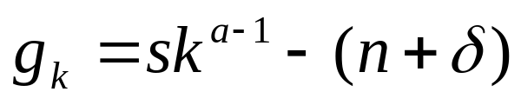




第三节 新古典增长模型
二、没有技术进步的新古典增长模型
对增长率差异的解释
  由新古典增长模型求得人均资本增长率方程
  如果 大于( )，则人均资本增长率将为正值，这时k的值较小。相反，当 k 值比较大时，( )将大于 ， 这时 将为负值，换言之，人均资本存量将缩减。

Slide 41
第三节 新古典增长模型
二、没有技术进步的新古典增长模型
y
  如果sk^{а-1}大于(n+δ)，则g_{k}为正值，此时k值较小；
当两条线相交时，g_{k}=0，经济达到稳态。
g_{k}
A
(n+δ)
  当k值较大时，(n+δ)将大于sk^{а-1} ，此时g_{k}将为负值，换言之，人均资本存量将缩减；
sk^{a-1}
O
k_{A}
k
收敛于稳态的速度

Slide 42
第三节 新古典增长模型
二、没有技术进步的新古典增长模型
新古典增长模型形成了如下三个结论：
  一是如果两个国家的储蓄率（或投资率）相同，但初始人均资本（从而初始人均收入）不同，那么，初始人均资本较低的那个国家将有较高的经济增长；
  二是如果两个国家的初始人均资本相同，但是投资率不同，那么，投资率高的那个国家将具有较高的经济增长；
  三是如果一个国家提高投资水平，那么，它的收入增长率也将提高。

Slide 43
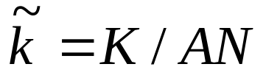

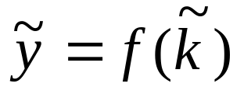
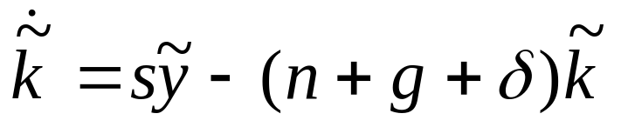
第三节 新古典增长模型
三、具有技术进步的新古典增长模型
将技术进步引入增长模型，生产函数可表示为：
  Y=F（AN，K）
  记
  可得：
  新古典增长理论一个重要的假设是技术进步是外生因素，即假定A以一个固定的比率g增长。则新古典增长模型的基本方程为：

Slide 44





第三节 新古典增长模型
三、具有技术进步的新古典增长模型
y
就稳态分析而言，引入技术进步并没有使稳态分析的结论产生大的变动。
O
引入技术进步的新古典增长模型

Slide 45
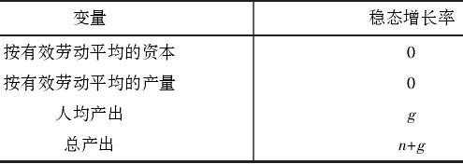
第三节 新古典增长模型
三、具有技术进步的新古典增长模型
具有技术进步的新古典增长模型中的稳态增长率

Slide 46
第三节 新古典增长模型
三、具有技术进步的新古典增长模型
  在考虑技术进步因素后，新古典增长模型可以解释一些国家生活水平的提高。技术进步会引起人均产出的持续增长，一旦经济处于稳定状态，人均产出的增长率只取决于技术进步。
  换言之，根据新古典增长理论，只有技术进步才能解释生活水平（即人均产出）的长期上升。

Slide 47
第十四章 经济增长和经济发展
第四节 内生增长理论
  新古典增长模型的缺陷
  内生增长理论的基本思路
  一个简单的内生增长模型

Slide 48
第四节 内生增长理论
一、新古典增长模型的缺陷
主要缺陷
  首先，在新古典增长模型中，持续的人均产出增长只有在技术进步存在的条件下才有可能发生；
  其次，在解释国家间收入差异的原因时，该模型是不完善的，一个原因是，它假设产生国家间人均收入差异的唯一原因是它们的人均资本量有差异，这忽略了其他生产要素的差异，也忽略了把生产要素结合起来的生产函数的差异。而且，即使把注意力集中在国家间的资本差异上，该模型告诉人们，投资率的差异很重要，但并未对投资率差异的原因做出任何解释；

Slide 49
第四节 内生增长理论
一、新古典增长模型的缺陷
主要缺陷
  总之，在新古典增长模型框架内，似乎实物资本积累本身既不能解释人均收入在很长时期内的持续增长，也不能解释人们观察到的生活水平在不同地域之间的巨大差距。

Slide 50
第四节 内生增长理论
二、内生增长理论的基本思路
20世纪80年代中期之后，西方经济学者针对新古典增长模型的缺陷，提出三种类型的增长模型：
  第一类模型通过放弃资本积累回报递减的假设而解释了连续增长。
  第二类模型认为知识的积累是企业家追求私人利润最大化的有意行为的结果，即技术进步被内生化了。
  第三类模型由美国学者曼昆等人提出，他们将新古典增长模型中的资本的概念加以扩展，把人力资本也包括在内。

Slide 51
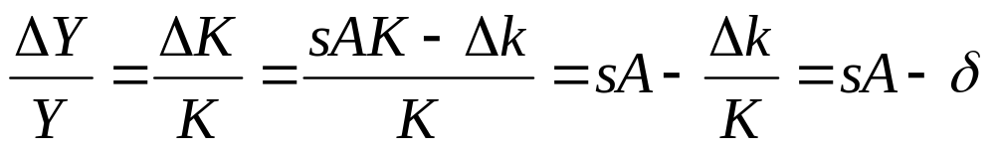
第四节 内生增长理论
三、一个简单的内生增长模型
简单生产函数：
Y=AK
资本积累式：
△K=sY-Δk
运算可得

Slide 52
第四节 内生增长理论
内生增长模型表明：
  只要sA﹥δ，即使没有外生技术进步的假设，经济的产出也一定增长。
  产出的增长率和资本的增长率都是储蓄率s的增函数，这意味着储蓄率s越高，产出增长率也将越高。
  总之，那些能提高投资率的政府政策能够使经济的增长率提高。

Slide 53
第四节 内生增长理论
生产函数与相应的储蓄 (或投资) 曲线，现在都成了直线。由于储蓄曲线是直线，所以储蓄率 (或投资率) 越高，储蓄曲线 sf(k)与( )k线之间的差距就越大，增长也就越快。
根据上述模型，如果一组国家有比另一组国家更高的平均储蓄率、更低的人口增长率和折旧率，那么第一组国家将比第二组国家经济增长得更快。
y
f(k)
sf(k)
(n+δ)k
O
k
内生增长

Slide 54
第十四章 经济增长和经济发展
第五节 促进经济增长的政策
  鼓励技术进步
  鼓励资本形成
  增加劳动供给

Slide 55
第五节 促进经济增长的政策
一、鼓励技术进步
  政府应制定鼓励技术进步的公共政策。例如：专利制度给新产品发明者以暂时的垄断权力；税收法规为进行研究和开发的企业提供税收减免等优惠。
  政府应进行教育投资。
  政府应在创造和传播技术知识方面提供重要的、长期的政策支持。

Slide 56
第五节 促进经济增长的政策
二、鼓励资本形成
  一方面，从直观的角度看，由于资本是被生产出来的生产要素，因此，一个社会可以改变它所拥有的资本量。
  另一方面，资本存量的增长是储蓄和投资推动的，因此，鼓励资本形成便应鼓励储蓄和投资。这是政府可以促进经济增长的一种方法，而且在长期中，这也是提高一国居民生活水平的一种方法。

Slide 57
第五节 促进经济增长的政策
三、增加劳动供给
  政府可以减免所得税以激励和促使人们努力工作。
  政府应提供良好的教育、培训体系，并鼓励人们利用这样的体系，以提升人力资本。

Slide 58
第十四章 经济增长和经济发展
第六节 经济发展指标及要素
  关于经济发展问题
  发展中国家的经济特征
  衡量经济发展的几个主要指标
  经济发展的基本要素

Slide 59
第六节 经济发展指标及要素
一、关于经济发展问题
经济发展理论（发展经济学）是第二次世界大战以后发展起来的一门年轻的经济学分支学科。它主要是研究不发达国家和发展中国家如何解决经济和社会的发展问题。
经济和社会的发展离不开资源条件。
经济和社会发展是个长期的过程。

Slide 60
第六节 经济发展指标及要素
一、关于经济发展问题
经济和社会发展不可能在隔绝状态中孤立实现。
经济和社会发展也离不开适当的社会和经济制度。
经济发展主要涉及人均收入的持久的、可持续的增长，它伴随着生产的多样化、绝对贫困的减少以及所有居民的经济机会的扩大。

Slide 61
第六节 经济发展指标及要素
二、发展中国家的经济特征
贫困
劳动生产率低下
人口出生率高，平均寿命短
失业率高
有限的经济发展严重不平衡

Slide 62
第六节 经济发展指标及要素
三、衡量经济发展的几个主要指标
人类基本需求法
  人类基本需求法是依据人们最基本的吃、穿、住、卫生需求(包含安全饮水和卫生设施)、必要的最低教育所需要的收入等，来衡量一国经济的发展水平。
恩格尔系数
  恩格尔系数是人们的食品支出占他们同期收入的比重，更准确地说，是占他们消费总额的比重，它可以较好地衡量人们的贫困水平。一般说来，越是贫困，恩格尔系数就越大；越是富有，恩格尔系数就越小。

Slide 63
第六节 经济发展指标及要素
三、衡量经济发展的几个主要指标
基尼系数
  基尼系数则能够较好地衡量一国经济发展中人们相对收入水平的状况。基尼系数越高，说明收入分配不均的程度和差距越大。由于相对收入水平可以反映一国大多数人的收入状况，一般情况下，经济越是不发达，基尼系数就会越大。
人类发展指数
  人类发展指数的衡量指标大致是：健康（可用预期寿命合理度量）、知识（用识字率结合平均上学年限表示）和人均收入。

Slide 64
第六节 经济发展指标及要素
四、经济发展的基本要素
人力资源
自然资源
资本形成和积累
技术与创新

Slide 65
第十四章 经济增长和经济发展
第七节 经济发展的战略
  一、满足基本需要的发展战略
  二、工业化优先战略
  三、平衡增长战略
  四、不平衡增长战略
  五、进口替代战略
  六、出口导向战略

Slide 66
第七节 经济发展的战略
一、满足基本需要的发展战略
发展经济的目的：
  消除贫困，提高生活水平；
解决办法：
  一是直接向穷人提供适当的营养、保健服务、教育、卫生和供水设施；
  二是加速经济增长，提高穷人的劳动生产率和收入水平。
  弊端：这种战略在很大程度上依靠国际援助，所以，发展中国家担心对本国主权造成侵害，为转变经济结构、实现工业化增加难度。

Slide 67
第七节 经济发展的战略
二、工业化优先战略
工业化优先战略更多的是社会主义国家的一种早期选择。
原理：
  首先，由于静态和动态的报酬递增，工业生产力的增长与制造品本身的增长密切正向相关；
  其次，制造业的增长对于总增长的引致效应是：制造业增长越快，来自其他部门（特别是农业部门）的劳动力转移比率就越高。

Slide 68
第七节 经济发展的战略
三、平衡增长战略
由讷克斯和罗森斯坦-罗丹等提出。
  一个国家如果要成功地获得经济持续增长的局面，就必须使各种工业同时得到发展。
“大推进战略”
  两重性：一方面，它承认供给的不可分性和需求的互补性；另一方面，它强调达到工业和农业部门之间、资本品和消费品产业之间以及社会资本和直接生产活动之间的平衡的重要性。

Slide 69
第七节 经济发展的战略
四、不平衡增长战略
赫希曼看法
  所有国家不可能按照同一个模式去发展，各国应该有不同的工业发展模式。在发展初期，某些国家可以集中精力着重发展某一些工业，而另一些国家则可以致力于另一些工业的发展。

Slide 70
第七节 经济发展的战略
四、不平衡增长战略
“引致决策”
  赫希曼主张，经济发展中应该首先挑选出相对于其成本来说对发展贡献最大的项目进行投资，因为发展中国家真正缺乏的不是资源本身，而是资源投入使用的方法和能力。因而，应该优先考虑那些能够最大限度地“引致”决策的项目。
“连续适应”
  赫希曼主张通过 “连续适应”过程来实现发展。这一过程与价格机制的运行很相似，它通过发展，发现发展过程中的 “瓶颈”，然后着手克服它们。

Slide 71
第七节 经济发展的战略
五、进口替代战略
经济不发达国家或发展中国家利用关税或其他手段限制外国产品或技术的进口，借以保护本国的幼稚产业和技术发展的战略。
两阶段：
  第一阶段，以国内的产品来替代非耐用消费品；
  第二阶段，对钢材、机械等耐用品的替代。

Slide 72
第七节 经济发展的战略
六、出口导向战略
采取各种办法积极推动本国商品的生产，鼓励它们到国际市场去竞争，从而带动本国经济发展的战略。
通过促进出口，解除了发展中国家和地区经济增长的外汇约束和储蓄约束，借助于世界经济的互利关系，还解决了资源短缺和技术落后的问题。

Slide 73
第十四章 经济增长和经济发展
第八节 本章评析
  对经济增长部分的评析
  对经济发展战略的评析

Slide 74
第八节 本章评析
一、对经济增长部分的评析
从历史的角度看，西方经济增长理论经历了三次研究高潮。
  第一次高潮围绕着哈罗德和多马的研究成果而展开。他们试图将凯恩斯的静态短期理论动态化，以便探寻资本主义经济的长期动态机制，这一高潮形成了基于凯恩斯主义的哈罗德-多马模型；第二次高潮始于 20 世纪 50 年代中期，由索洛和斯旺一起开创了新古典增长模型；第三次高潮是20 世纪80年代中期受罗默和卢卡斯的研究工作所启发，导致了内生增长理论的发展。

Slide 75
第八节 本章评析
一 、对经济增长部分的评析
从理论的演进方面看，由于哈罗德-多马模型不能很好地解释资本主义的经济现实，很快就被新古典增长模型所取代。
  新古典增长模型虽然在一定程度上解释了经济增长现象，但该模型把对经济增长起决定作用的技术进步排除在经济分析之外。这在很大程度上，成为内生增长理论兴起和发展的基础前提。

Slide 76
第八节 本章评析
一、对经济增长部分的评析
  无论是哈罗德-多马模型，还是新古典增长模型和内生增长理论，它们都只强调了经济增长的直接决定因素，而完全忽略了诸如制度、 地理等因素对经济增长的影响。这一情况不仅说明了现有的西方经济增长理论的缺陷，也表明了这些理论或模型对经济增长现象的解释也只是局部的和片面的。
西方经济增长理论虽然存在着一些不足之处，但这些学术成果从一个侧面又构成了对资本主义市场经济的经验总结的一个部分，仍有不少可为我们借鉴之处。

Slide 77
第八节 本章评析
一、对经济增长部分的评析
  其一，本章论述的新古典增长模型可以使人们更形象、 更直观地认识一些问题，并能说明解决问题的方法。要想提高一个国家的人均收入，从而提高居民生活水平，可采用的方法：
    可以提高整个 f (k) 曲线，这意味着使用新技术，在一定 k 值提高劳动生产率。
    可以提高 sf (k) 曲线，这意味着增加积累或储蓄。
    可以压低 (n+δ) k 线，这意味着控制人口增长率。
  其二，本章关于经济增长源泉的分析表明，教育的加强、 知识的增进以及知识的应用等，对经济增长具有举足轻重的作用。
  其三，根据内生增长理论，一个经济体的人力资本投资和研究开发是理解经济增长的关键。

Slide 78
第八节 本章评析
二、 对经济发展战略的评析
发展中国家的经济发展不仅取决于多种具体因素，而且社会制度、 上层建筑、 意识形态、 国际经济秩序等重要因素也对经济增长和经济发展具有重要影响。 所以说，已有的发展战略固然有其可取之处，但也存在着明显的局限性，要具体分析、 慎重使用。

Slide 79
谢 谢！

